Slide 1
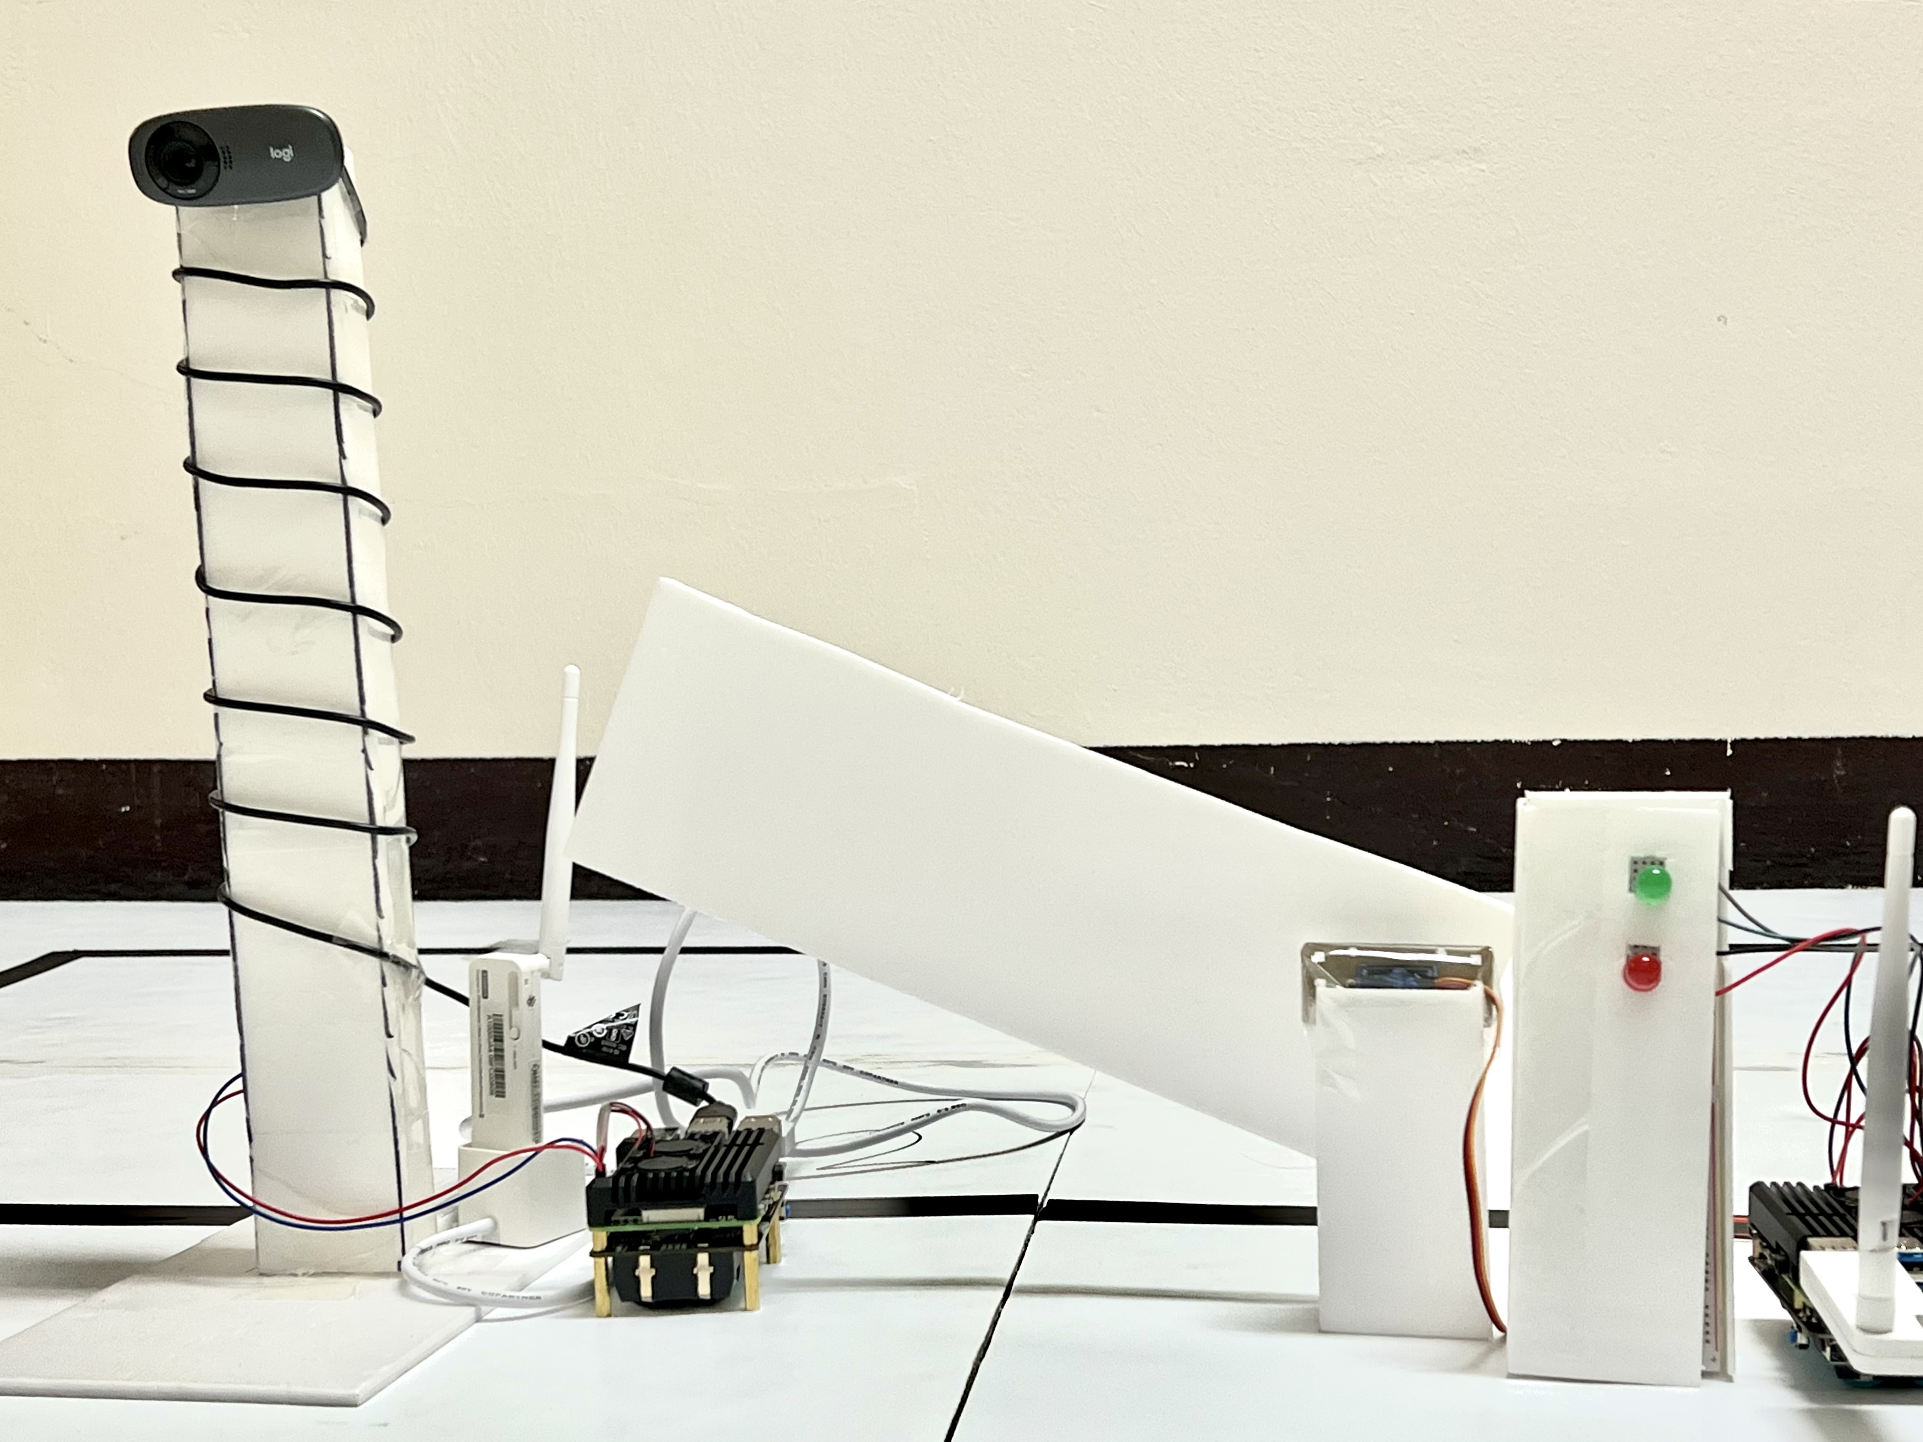
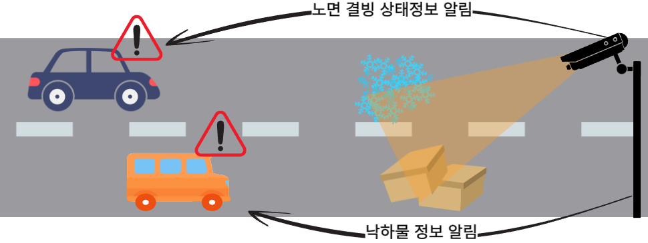

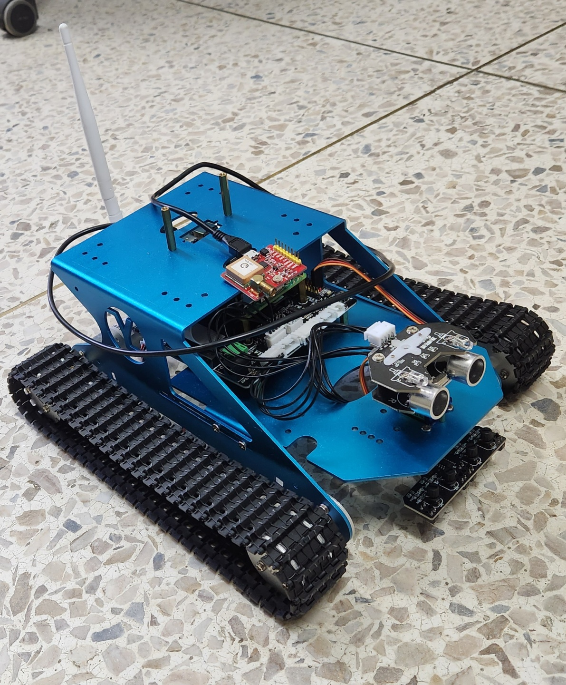



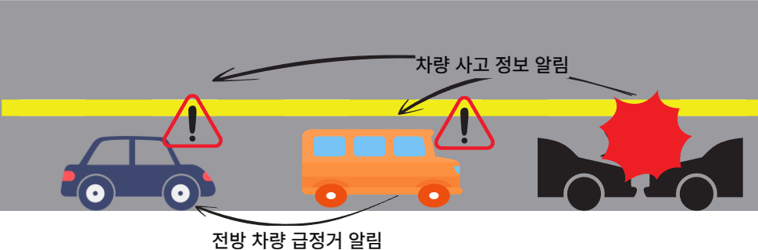
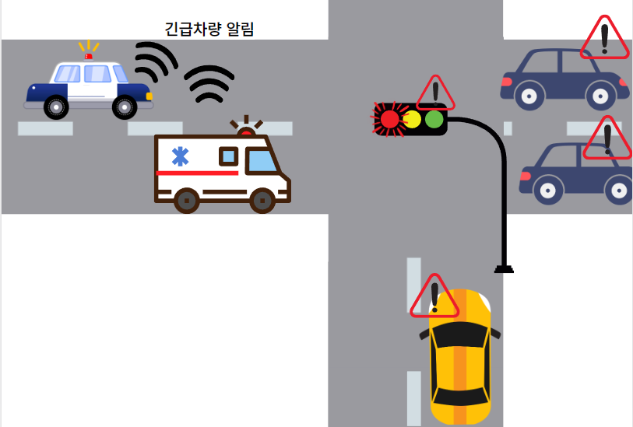
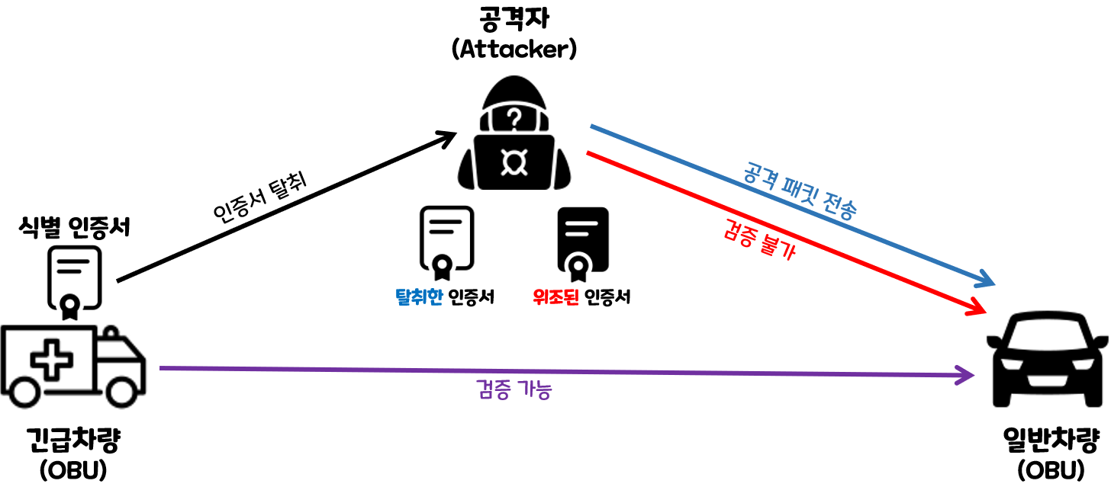
주요 구성요소 설명
시나리오 동작과정
노면 상태 이상(장애물)
CCTV가 장애물 발견 후 RSA 전송
수신한 차량이 장애물 정보가 포함된 BSM 전송
무선 랜 카드 (무선 통신 장치)
GPS 모듈 (GPS 정보 수집)
초음파 센서 (거리 조절 장치)
적외선 센서 (라인 트레이싱)
< 모의 CCTV 및 신호제어 장치 >
사고차량 발생
사고 발생시 사고차량은 사고정보를 포함한 BSM 전송
수신한 주변차량은 인지 후 사고 정보를 포함한 BSM 전송
< 모의 차량 >
CCTV 1개, 신호제어 장치 2개 구현
CCTV는 장애물 인식 역할
신호제어 장치는 신호등과 차단기로 구성되며 10초 주기로 신호가 바뀜
일반차량 1대, 긴급차량 1대 구현
GPS 정보 수집 및 라인 트레이서 기반 주행
긴급차량 알림 및 신호 제어
긴급차량이 SRM과 EVA 전송
신호등은 SRM에 대한 응답으로 SSM 전송 및 신호 제어
주변차량은 EVA 수신 후 긴급차량 정보 인지 및 신호 제어에 맞게 주행
WAVE에서의 주요 메시지
BSM : Basic Safety Message 차량에서 기본적으로 보내는 메시지 (GPS, 속도 등의 기본적인 차량 정보 포함)
SPAT : Signal Phase And Timing 신호등/cctv에서 기본적으로 보내는 메시지 (도로 상황 및 제어 상태 등의 정보 포함)
MAP : Map Data 차량 주행에 필요한 위치 및 차선 정보 관련 메시지
RSA : Road Side Alert 다양한 도로위험구간에 대한 알림을 위한 메시지
EVA : Emergency Vehicle Alert 긴급차량이 주변 차량에 V2V로 보내는 긴급상황 정보 메시지
SRM / SSM : Signal Request / Status Msg 우선순위 선점 요청 및 응답 메시지
공격자의 악의적인 패킷 전송
수신한 패킷의 인증서가 유효하지 않은 경우, 해당 정보 폐기 (서명 및 검증 실패)

